Slide 1
EUROPA.-LA VUELTA AL MUNDO EN 885 JARDINES. ESPAÑA.VALENCIA.-Jardines -el Parterre.-LA Glorieta y Jardin Botânico
Selección de textos y fotografías por
JOSE ELIAS BONELLS

Slide 2
Valencia.-El Parterre
El jardín nace en 1850 con la plantación de árboles procedentes del jardín del Palacio del Arzobispo de Valencia, concretamente de una especie muy rara conocida como metrosideros procedente de las Indias. También se plantaron magnolios, palmeras y araucarias en años sucesivos.
Será a finales del siglo XIX con la instalación de la estatua ecuestre del rey Jaime I el Conquistador, cuando los jardines adopten la forma y tamaño que hoy vemos.

Slide 3
Antiguamente el jardín disponía de cuatro estanques circulares uno en cada esquina. Después de la riada de 1957 los estanques serían desmontados e irían a parar a los Jardines de Parcent.
Un respaldo de forja de hierro y un banco de piedra corrido rodea todo el perímetro del parque. El respaldo fue colocado en 1901 por acuerdo municipal.
Destaca un pequeño edificio de 1935 dedicado en la actualidad a Oficina del Consumidor y que en otras épocas fue Tribunal Tutelar de Menores, anteriormente edificio para el cuidado del jardín y anteriormente sobre este lugar se levantó un Teatro-Circo.

Slide 4
La riada de 1957 dañó el jardín y destruyó las fuentes con que contaba. También se llevó muchas de las especies botánicas que aquí habían; teniendo que volver a replantarse con nuevas especies. De entre los árboles que sobrevivieron a la riada destaca el gigantesco ficus que es admiración de los paseantes
La Fuente de Neptuno
Esta fuente se ubica en los Jardines del Parterre. La figura central es obra barroca en mármol de Giacomo Antonio Ponzanelli realizada en el siglo XVIII. Representa al dios del mar llevando su tridente en la mano, que representa el cetro que le fue entregado por los cíclopes como emblema de su poder. A sus pies un animal mitológico semejante a un pez con una larga cola.

Slide 5
Esta figura procede del desaparecido Huerto del canónigo Pontons, donde estaba situada en una hornacina abierta en el muro. Primeramente fue instalada hacia 1818 en La Glorieta para pasar en 1960 al Parterre donde permanece.
A tan sólo unos pasos, podemos admirar presidiendo el Parterre, la escultura ecuestre del rey Jaime I a caballo. La idea surgió en 1875 en el entorno del director del diario Las Provincias don Teodoro Llorente Olivares y aprobada por el Ayuntamiento en 1876 con la condición que tendría que realizarse por suscripción pública.

Slide 6
En 1878 aún no se había recogido el dinero necesario para el proyecto, por lo que se decidió levantar el pedestal sobre el que se levanta la estatua y que sería realizado por el arquitecto municipal Vicente Constantino Marzo con una altura de siete metros y medio.
El encargo y la fabricación de esta obra dio mucho que hablar en la prensa local de su tiempo, puesto que no se contrató a ningún escultor valenciano, sino que la comisión encargada recurrió en 1882 a Agapito y Venancio Vallmitjana de Barcelona, para la realización de la obra, dos de los mejores escultores españoles del momento.

Slide 7
Como contrapartida se determinó que la fundición de la escultura se llevase a cabo en talleres valencianos, concretamente en La Maquinista Valenciana, empresa que ofreció el presupuesto más razonable: 30.000 ptas. La fundición fue dirigida por Francisco Climent.
La estatua fue tallada en madera por Agapito Vallmitjana y aprobada por la comisión encargada en 1886. Para el fundido de la obra fue solicitado al Ministerio de la Guerra quince toneladas de bronce, los cuales les fueron concedidos mediante el envío de cinco cañones y un obús que fueron traídos desde el Castillo de Peñiscola.

Slide 8
La obra fue colocada finalmente el 12 de Enero de 1891 e inaugurada en julio del mismo año y pesa 11.500 kgrs. Desde que surgió la idea de erigir el monumento hasta su completa realización tuvieron que pasar dieciséis años.
Más tarde se colocó en el pedestal en su parte delantera el escudo del armas del rey don Jaime y en la parte trasera el escudo de la ciudad de Valencia, modelados por el escultor José Aixá Iñigo. A ambos lados laterales sendas leyendas nos hablan del ofrecimiento del monumento. Una de ellas dice: Entró vencedor en Valencia / liberandola del yugo musulmán / el día de San Dionisio / IX de octubre de MCCXXXVIII y la otra: Al rey D.Jaime I el Conquistador / fundador del reino de Valencia / Valencia agradecida / ano MDCCCXCI

Slide 9
La escultura representa al rey Jaime I con traje de guerrero montado en su caballo al paso y en actitud de dirigir la tropa en su conquista hacia la ciudad de Valencia. Es de tamaño bastante mayor que el natural

Slide 10
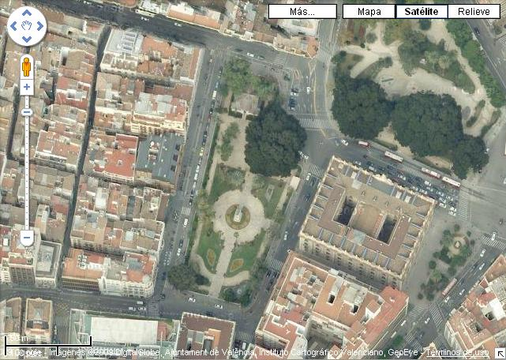
Notes:
Valencia.-El Parterre

Slide 11
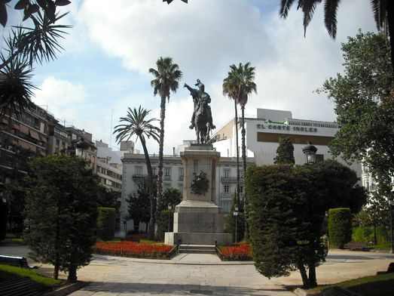
Notes:
Valencia.-El Parterre

Slide 12
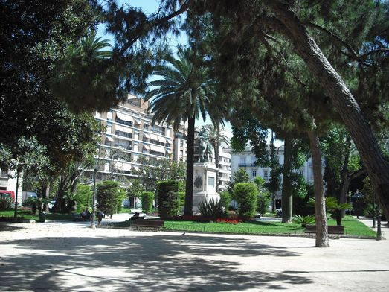
Notes:
Valencia.-El Parterre

Slide 13
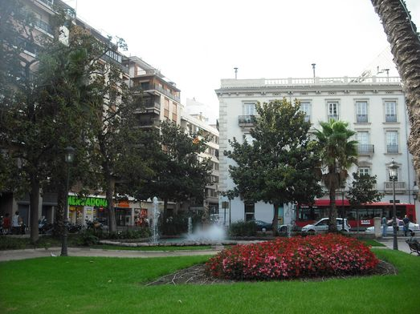
Notes:
Valencia.-El Parterre

Slide 14
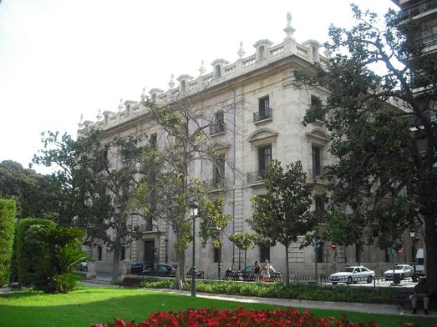
Notes:
Valencia.-El Parterre

Slide 15
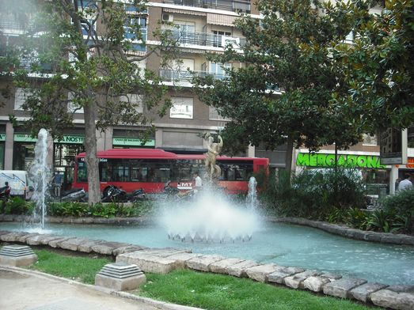
Notes:
Valencia.-El Parterre

Slide 16
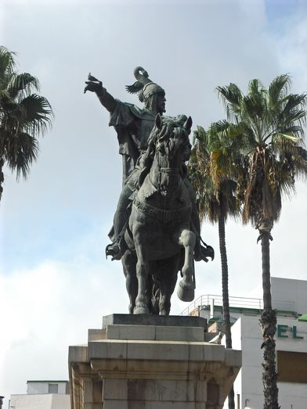
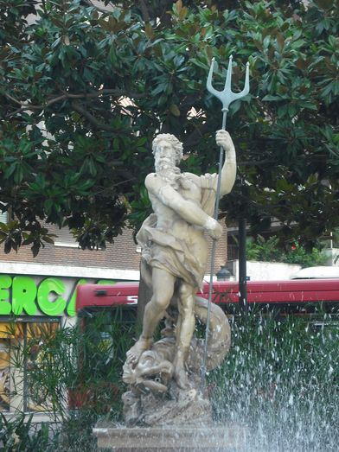
Notes:
Valencia.-El Parterre

Slide 17
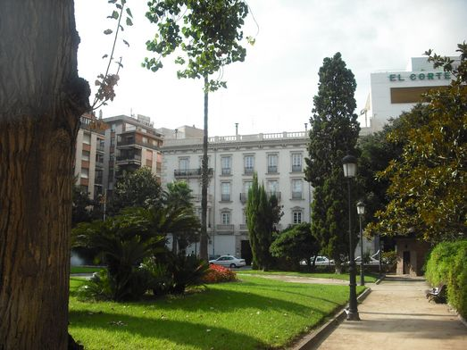
Notes:
Valencia.-El Parterre

Slide 18
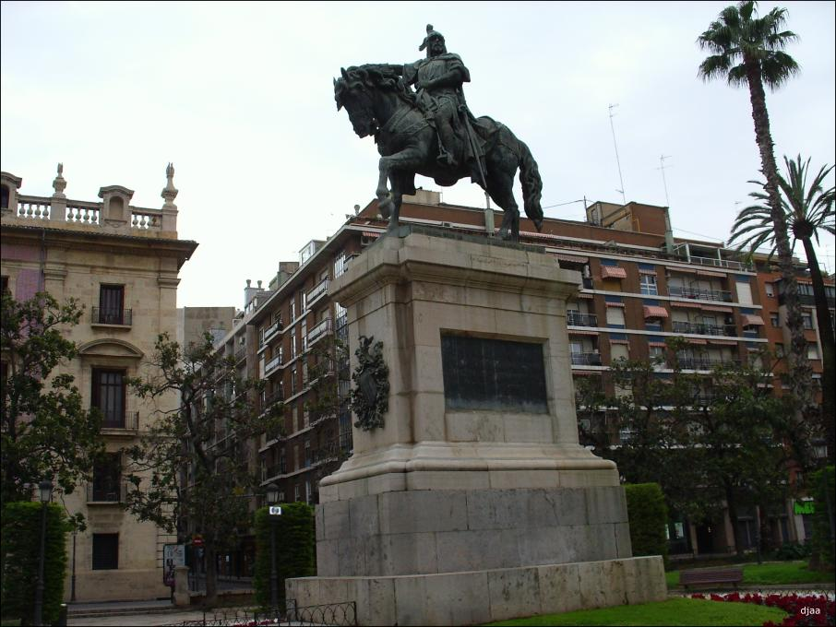
Notes:
Valencia.-Jardines del Parterre.-a

Slide 19
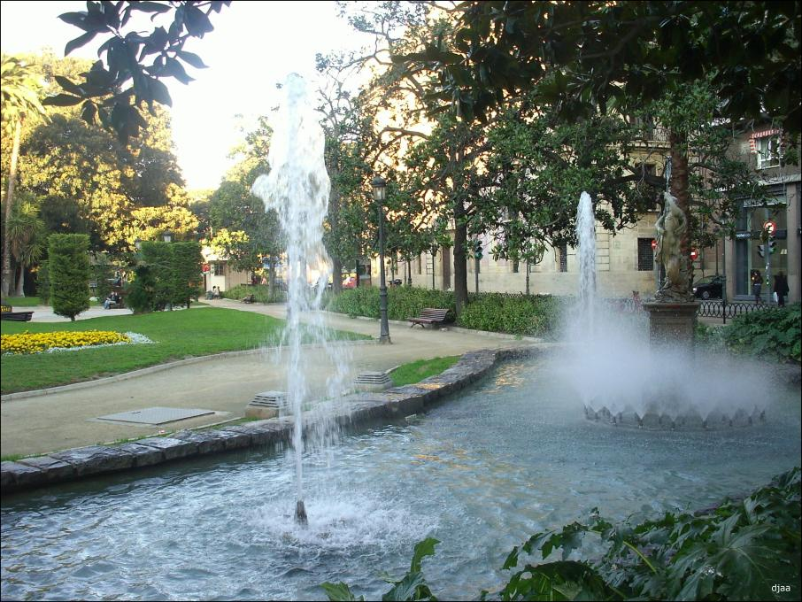
Notes:
Valencia.-Jardines del Parterre.-a

Slide 20
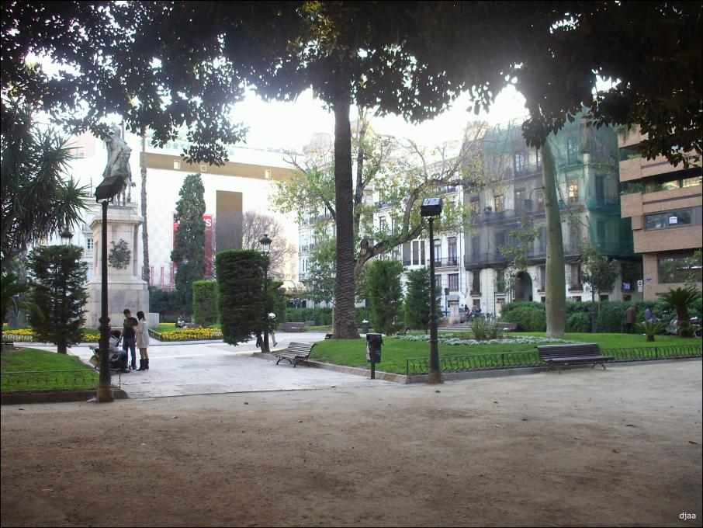
Notes:
Valencia.-Jardines del Parterre.-a

Slide 21
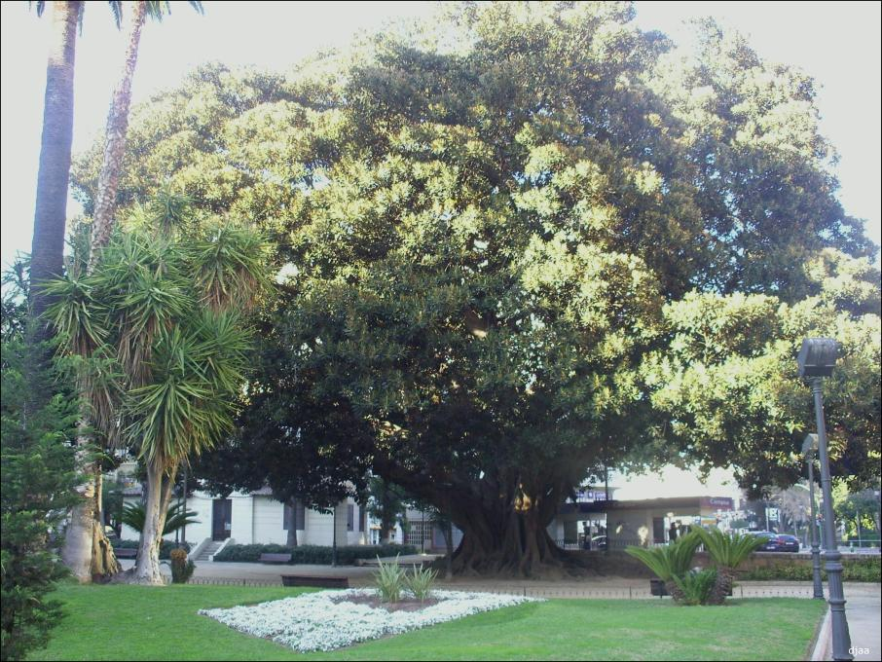
Notes:
Valencia.-Jardines del Parterre.-a

Slide 22
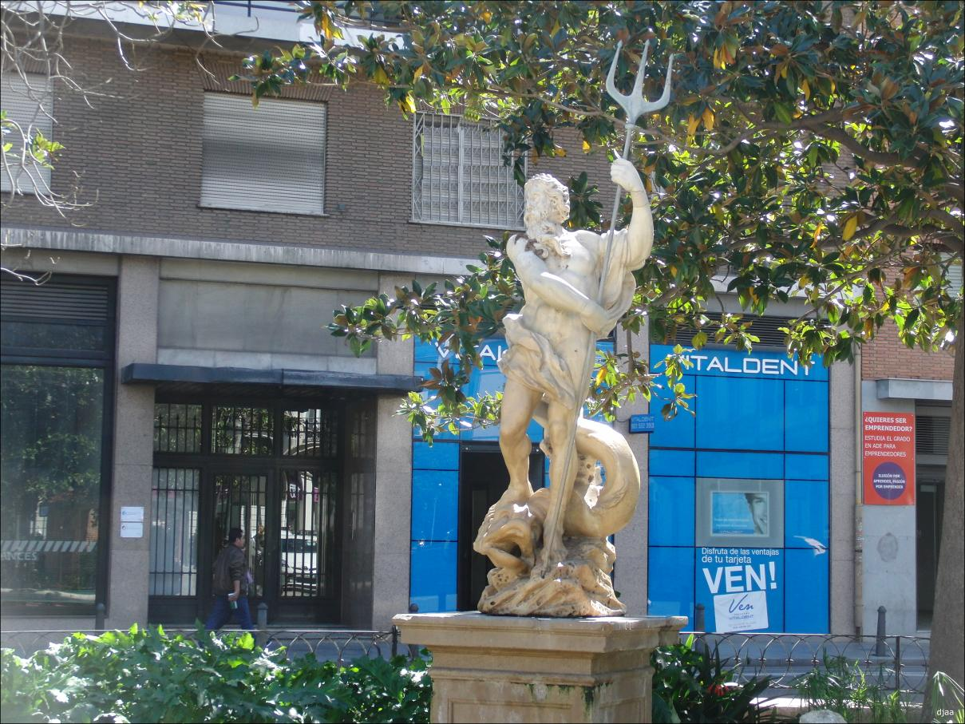
Notes:
Valencia.-Jardines del Parterre.-a

Slide 23
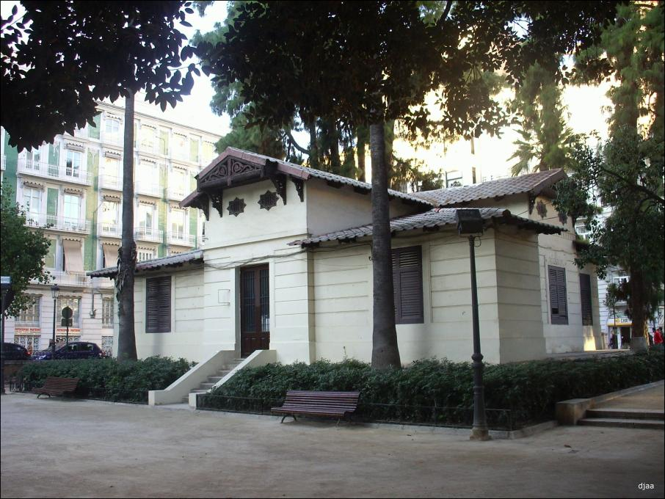
Notes:
Valencia.-Jardines del Parterre.-a

Slide 24
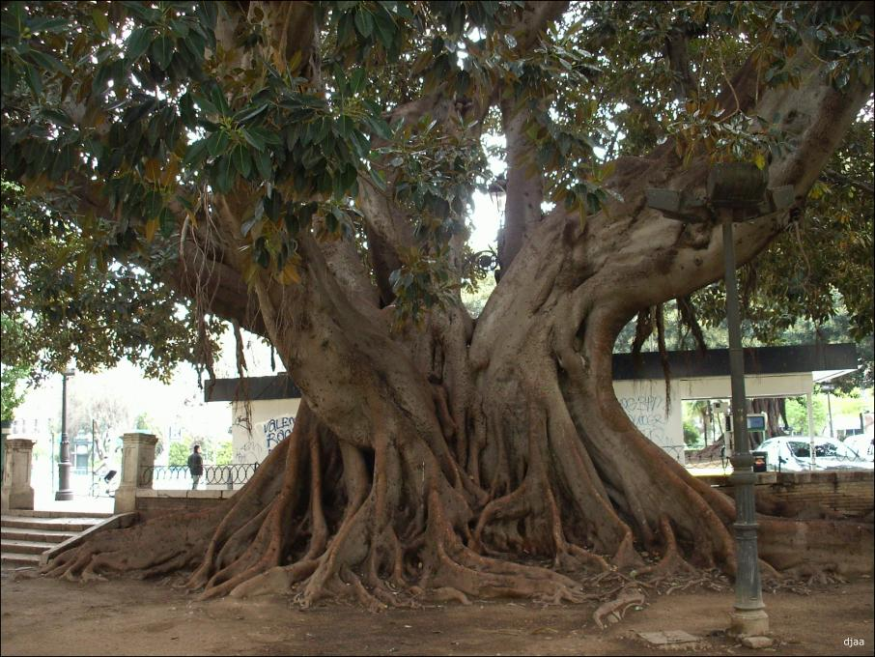
Notes:
Valencia.-Jardines del Parterre.-a

Slide 25
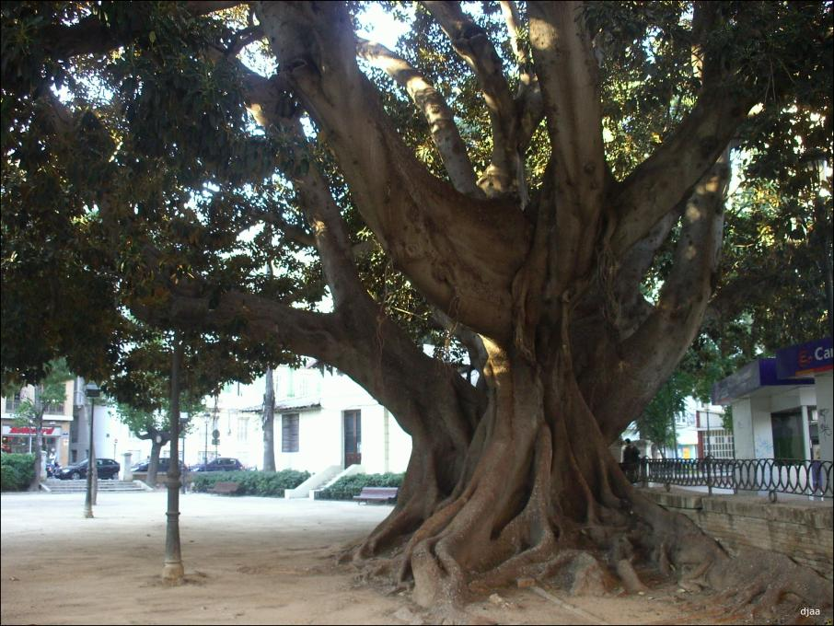

Slide 26
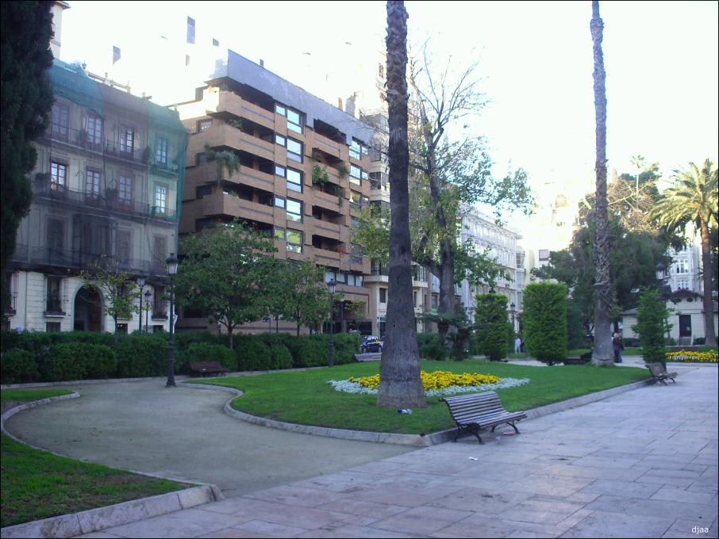
Notes:
Valencia.-Jardines del Parterre.-a

Slide 27
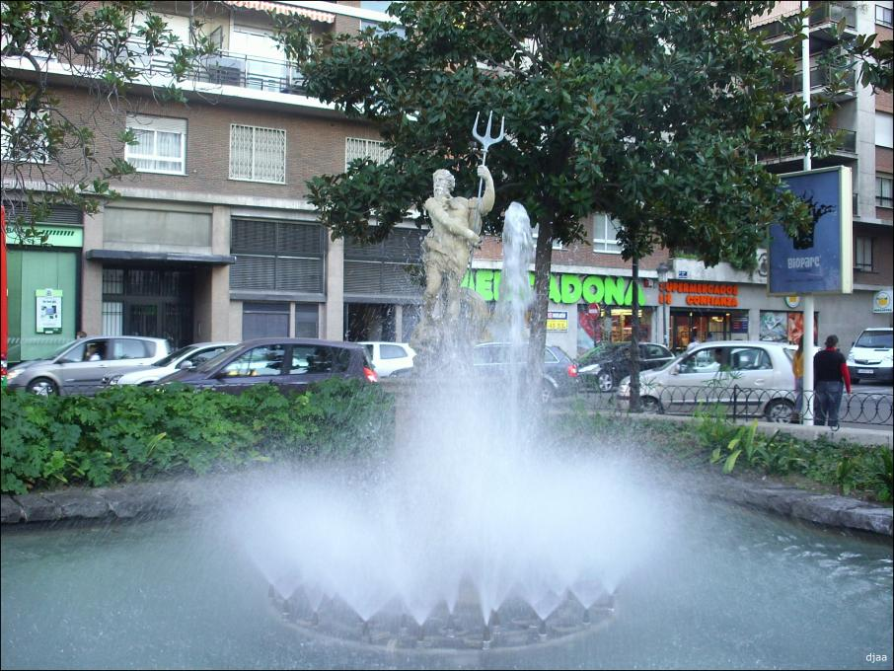
Notes:
Valencia.-Jardines del Parterre.-a

Slide 28
Notes:
Valencia.-Jardines del Parterre.-a

Slide 29
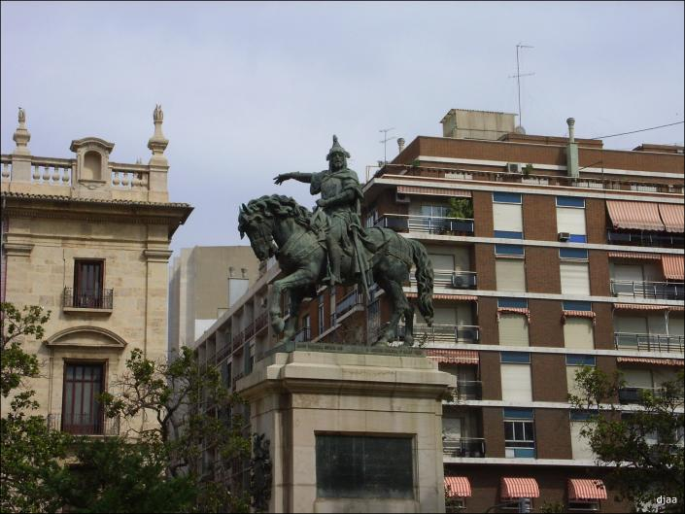
Notes:
Valencia.-Jardines del Parterre.-a

Slide 30
Valencia.-La Glorieta
El nacimiento de los Jardines de la Glorieta, viene paradójicamente de la mano del general francés Louis Gabriel Suchet durante el periodo en que este, estuvo al mando de la ciudad durante la Guerra de la Independencia.
El francés adquirió en 1812 los terrenos existentes entre el Convento de Santo Domingo y la Aduana de Valencia (actual Palacio de Justicia) y en ese espacio comenzó la plantación de árboles y especies botánicas al que era muy aficionado.

Slide 31
Con la retirada de los franceses de la ciudad de Valencia en 1813, el testigo del parque lo recoge el general Javier Elio (Capitán General de Valencia) quien encarga al arquitecto Manuel Serrano Insa el trazado del nuevo jardín en 1817.
El general Elio, en un principio quiso colocar una estatua del rey Fernando VII, pero al final y con el dinero recaudado para tal fin se compraron diversas especies botánicas: naranjos, sauces, fresnos etc. así como diversas esculturas procedentes del antiguo Huerto del canónigo Pontons, muchas de las cuales han ido a embellecer otros jardines de la ciudad.

Slide 32
En 1826 siendo Capitán General de Valencia José O'Donnell se construye una cerca de madera entre pilares de piedra rematados por pomos y jarrones. La entrada a estos jardines de la Glorieta se realizaba por una puerta situada aproximadamente frente a la actual calle del Mar, adornada por dos leones que apoyaban una de sus patas sobre unas esferas y unos amorcillos con emblemas sobre el lomo. La portada era obra del arquitecto Cristóbal Sales mientras que la estatuaria era de Vicente Piquer. De esta época es también la construcción de un pabellón de música construido en madera. En 1846 un avispado empresario italiano levantaría un café estilo vienes junto a este pabellón. En 1844 se colocan farolas de gas en los jardines, ya que fue en este año cuando se inició la instalación de farolas de gas en la ciudad.

Slide 33
En 1852 se plantan los grandes ficus que hoy día adornan y asombran a todos los paseantes del lugar, por su monumentalidad y sus grandes raíces y que se encuentran frente al Palacio de Justicia. También se plantan pinos canarios, palmeras y ficus de hoja ancha entre otras especies botánicas.
En 1860 se construye una nueva cerca esta vez de hierro rodeando todo el perímetro del jardín. En 1928 esta cerca fue desmontada y usada para los mismos fines pero esta vez en los Jardines del Real (Los Viveros). También se vuelve a reponer en su lugar la fuente de Tritón que había sido retirada años atrás como consecuencia de reformas efectuadas en los jardines.

Slide 34
En 1895 el arquitecto Antonio Ferrer González construye una Casa de Socorro en el interior del parque y en 1905 un teatro al aire libre que no obtuvo mucho éxito y que un incendio destruyó poco después de su inauguración.
En 1909 a consecuencia de la Exposición Regional Valenciana, se construye un pabellón de madera donde se realizan concursos florales, al finalizar la exposición se desmonta el pabellón y se instalan puestos de ventas de flores en su lugar. Hay constancia que en el año 1919 en estos jardines había instalada una escuela al aire libre de la Asociación para el fomento de la cultura y la higiene en Valencia.

Slide 35
En 1926 se acomete una profunda reforma de los jardines, se quitan las verjas de hierro que son trasladadas a los Jardines del Real y se desmontan todas las estructuras que aún quedaban en pie, además de arrancar diversos árboles algunos muy viejos. De esta época viene la configuración definitiva que hoy encontramos.
En la actualidad sólo encontramos amen de un minúsculo y mínimo parque infantil (tortugas de cemento pintadas de colores y tubos con orificios), diversas esculturas que representan a Francisco Domingo Marqués, Antonio Muñoz Degrain, Joaquin Agrasot Juan y al doctor Ramón Gomez Ferrer. También la fuente conocida como del Tritón y los grandes ficus con grandísimas raíces amen de otras especies botánicas.

Slide 36
Como nota anecdótica podemos indicar que aquí fue el primer lugar donde se instaló la primera iluminación por gas de Valencia

Slide 37
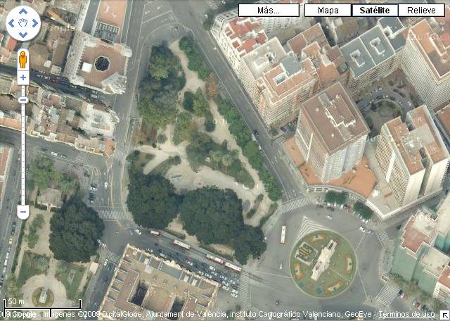
Notes:
Valencia.-La Glorieta

Slide 38
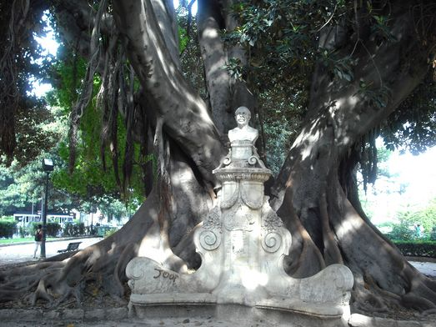
Notes:
Valencia.-La Glorieta.-Antonio Muñolz Degrain pintor

Slide 39
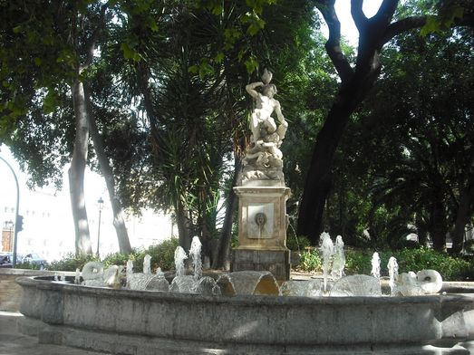
Notes:
Valencia.-La Glorieta

Slide 40
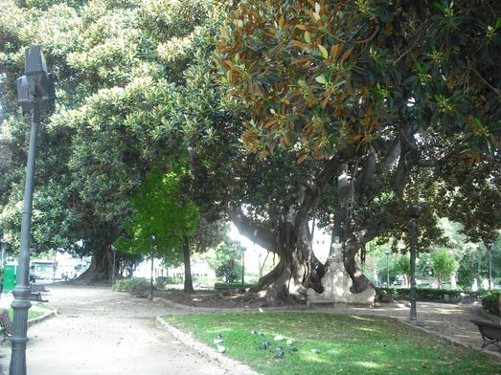
Notes:
Valencia.-La Glorieta

Slide 41
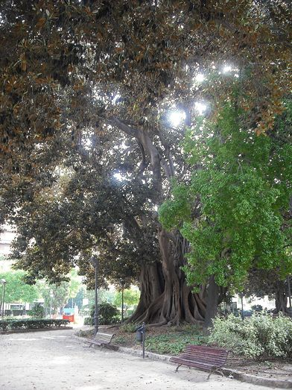
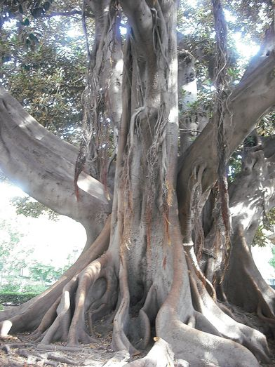
Notes:
Valencia.-La Glorieta

Slide 42
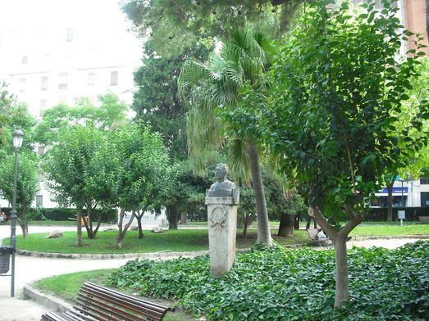
Notes:
Valencia.-La Glorieta

Slide 43
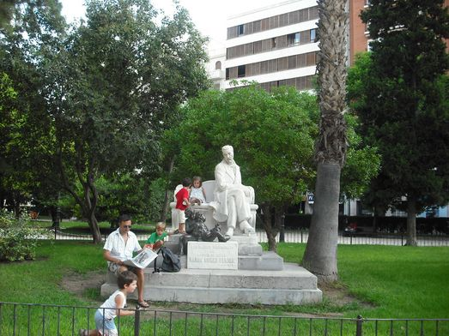
Notes:
Valencia.-La Glorieta

Slide 44
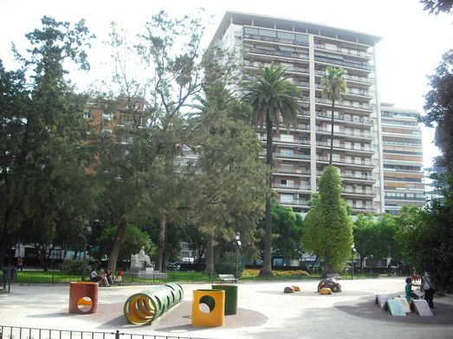
Notes:
Valencia.-La Glorieta

Slide 45
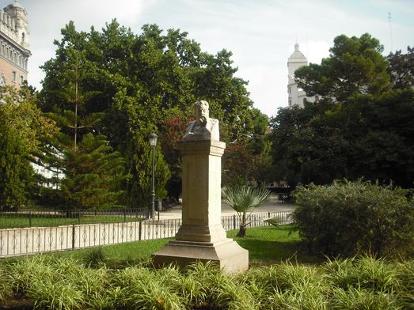
Notes:
Valencia.-La Glorieta

Slide 46
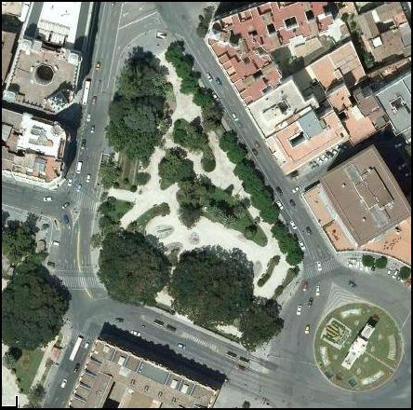
Notes:
Valencia.-Jardines de la Glorieta

Slide 47
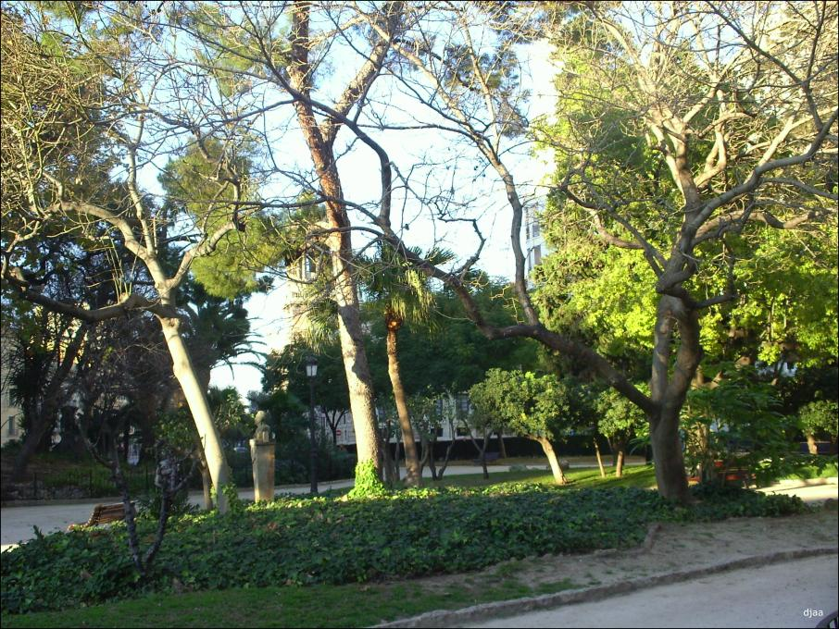
Notes:
Valencia.-Jardines de la Glorieta

Slide 48
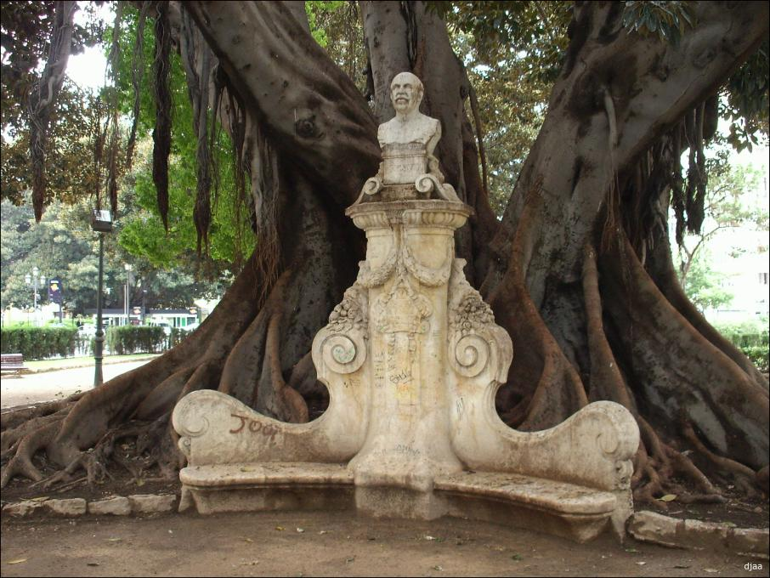
Notes:
Valencia.-Jardines de la Glorieta.-A Antonio Muñolz Degrain pintor

Slide 49
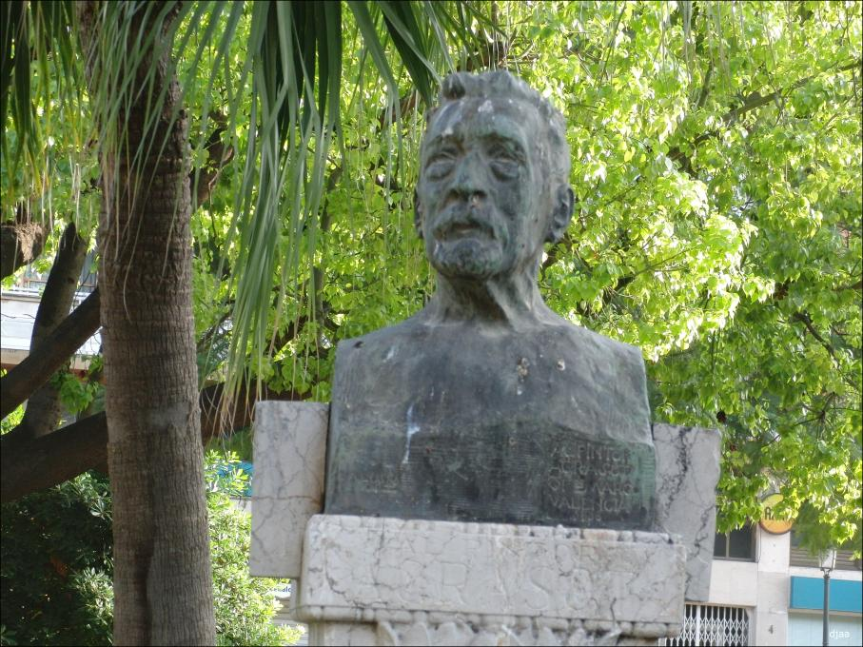
Notes:
Valencia.-Jardines de la Glorieta.-A
Valencia.-Jardines de la Glorieta –A Joaquín Agrasot Juan.-Pintor

Slide 50
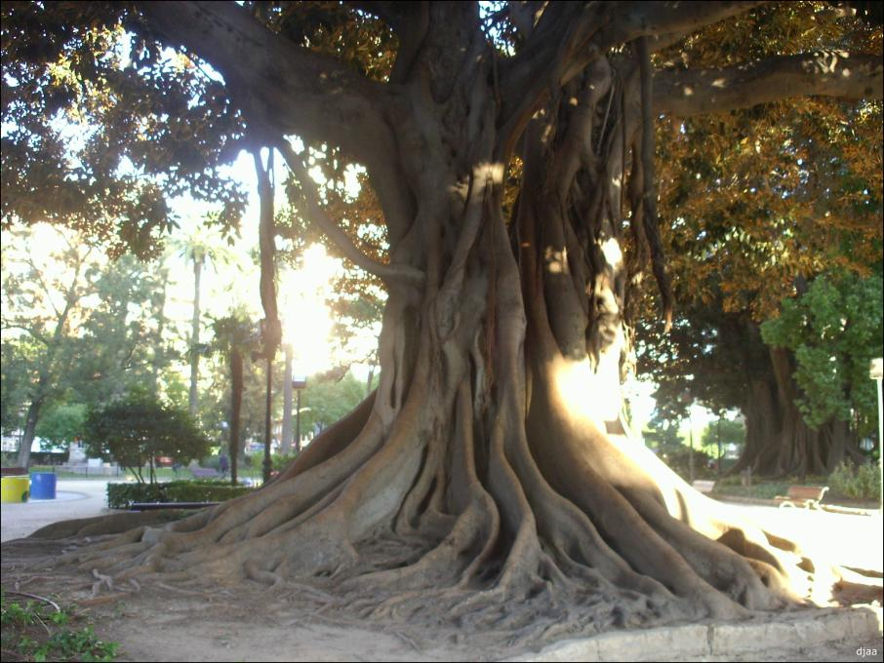
Notes:
Valencia.-Jardines de la Glorieta

Slide 51
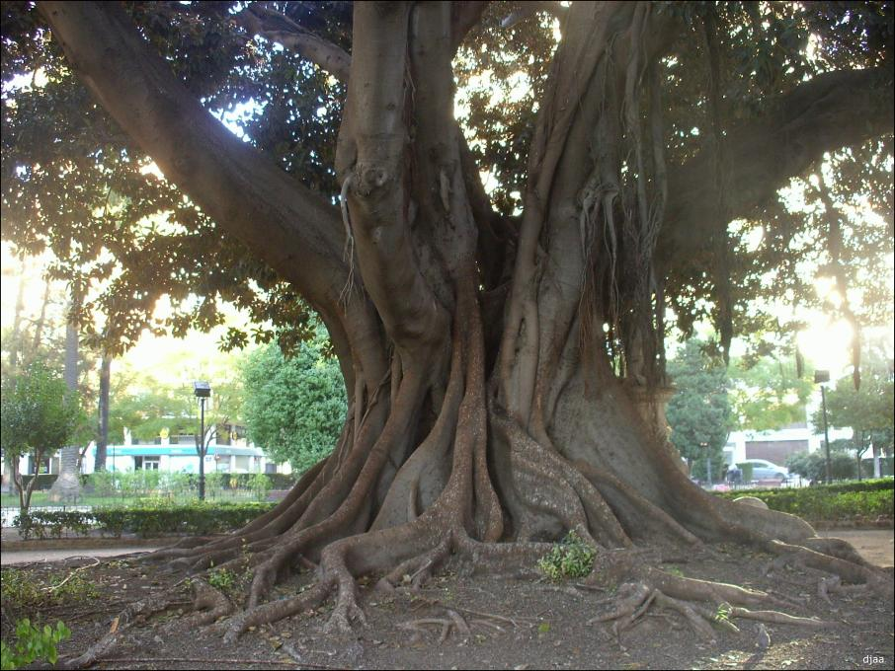
Notes:
Valencia.-Jardines de la Glorieta

Slide 52
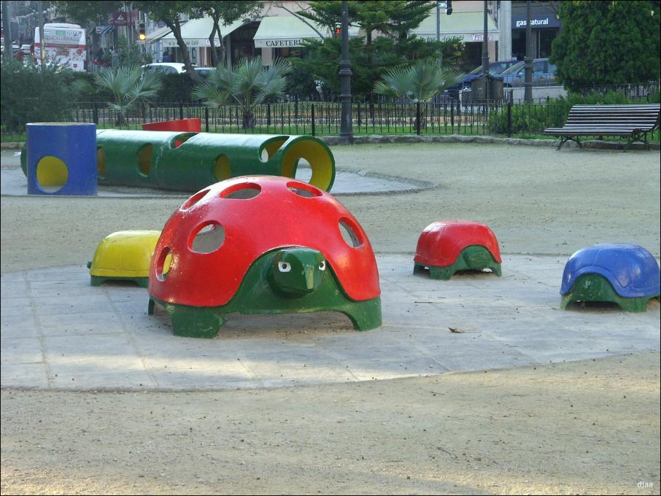
Notes:
Valencia.-Jardines de la Glorieta

Slide 53
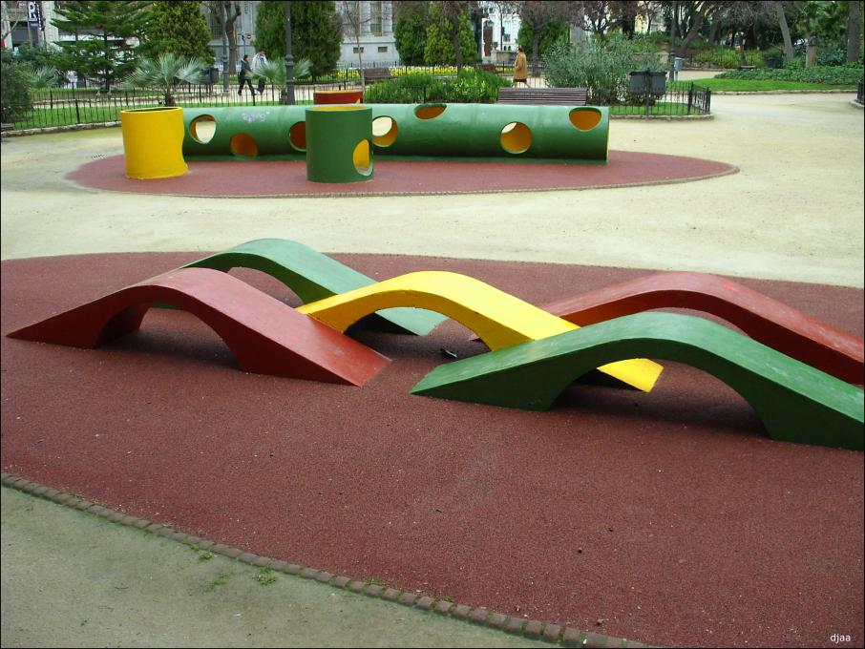
Notes:
Valencia.-Jardines de la Glorieta

Slide 54
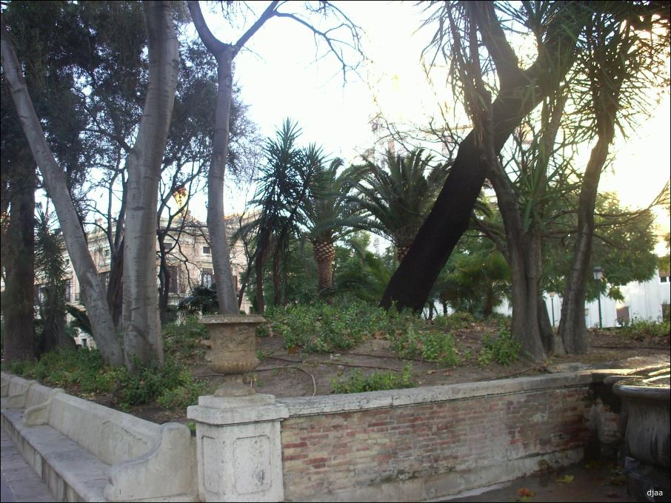
Notes:
Valencia.-Jardines de la Glorieta

Slide 55
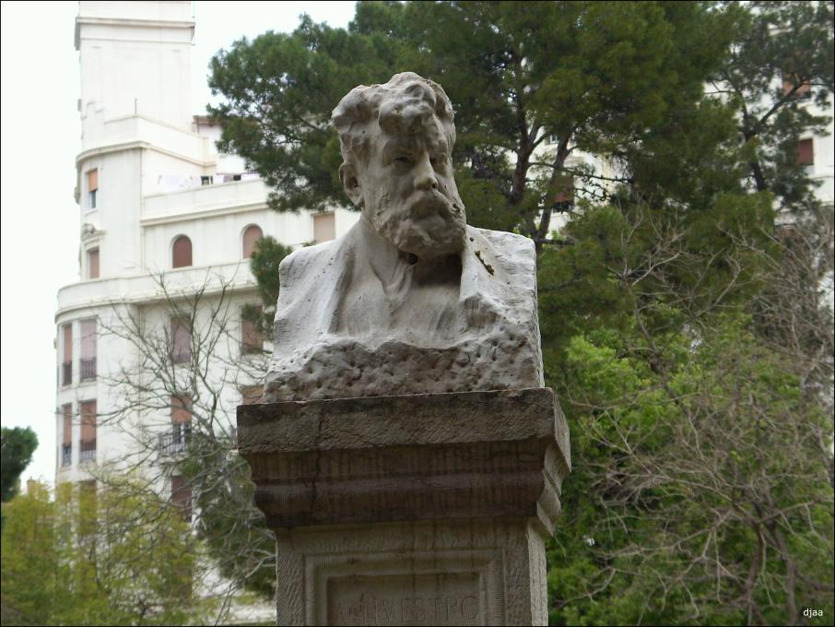
Notes:
Valencia.-Jardines de la Glorieta.-A Francisco Domingo Marqués.-Pintor

Slide 56
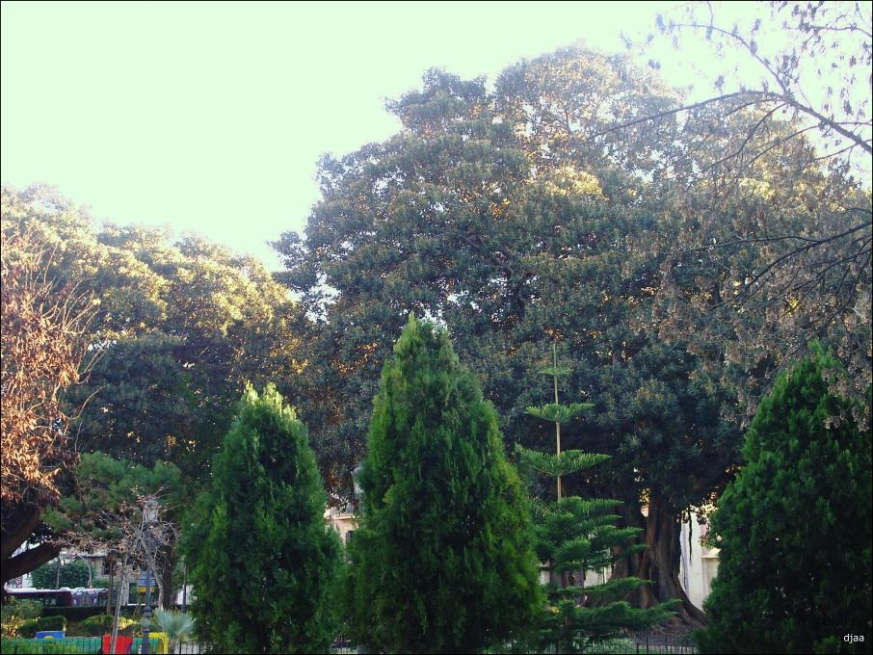
Notes:
Valencia.-Jardines de la Glorieta

Slide 57
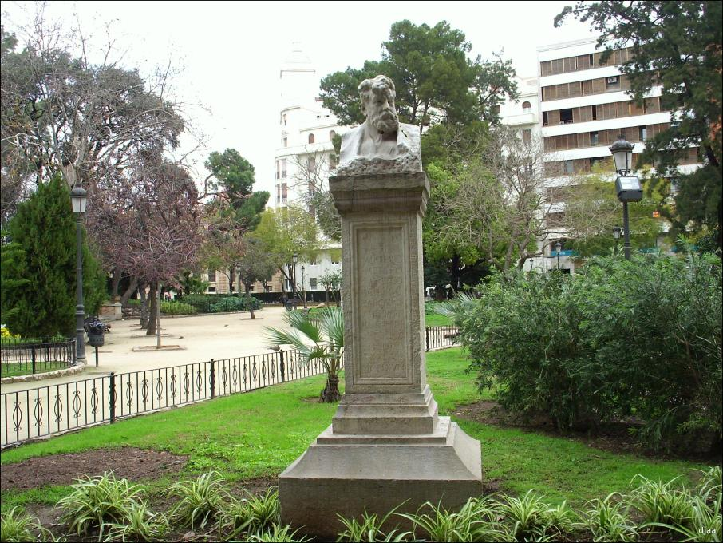
Notes:
Valencia.-Jardines de la Glorieta.-A Francisco Domingo Marqués.-Pintor

Slide 58
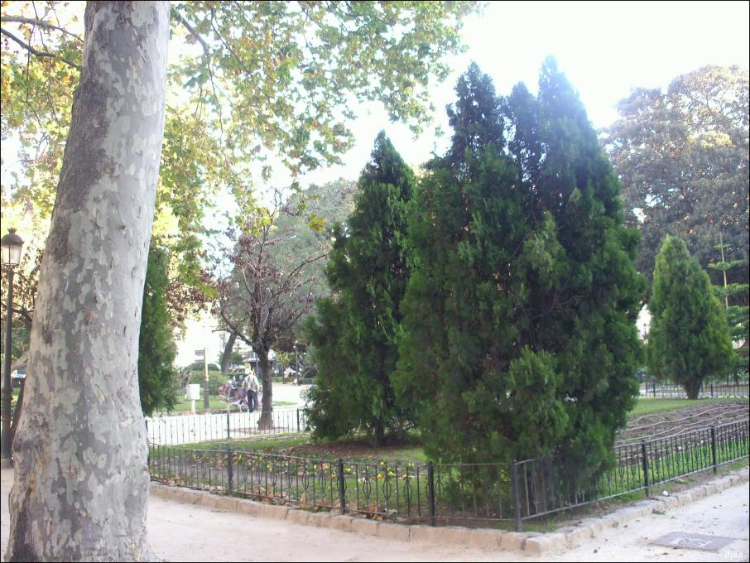

Slide 59
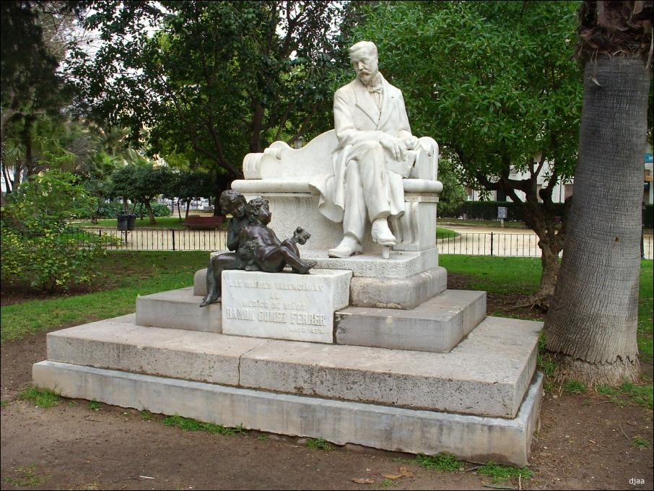
Notes:
Valencia.-Jardines de la Glorieta.-Al doctor Ramón Gómez Ferrer

Slide 60
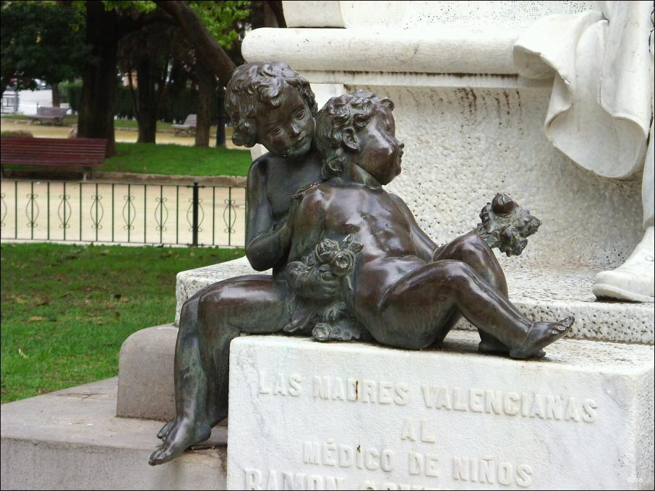
Notes:
Valencia.-Jardines de la Glorieta.-Al doctor Ramón Gómez Ferrer

Slide 61
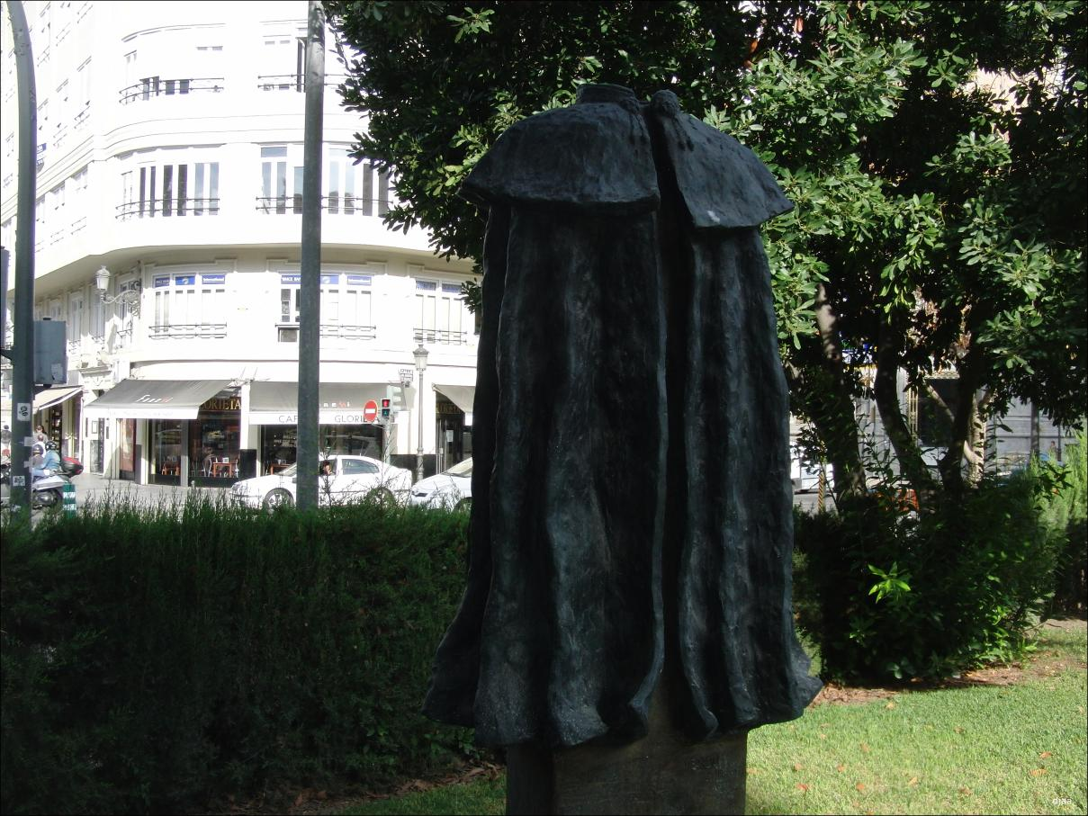
Notes:
Valencia.-Jardines de la Glorieta.-A la Capa Española

Slide 62
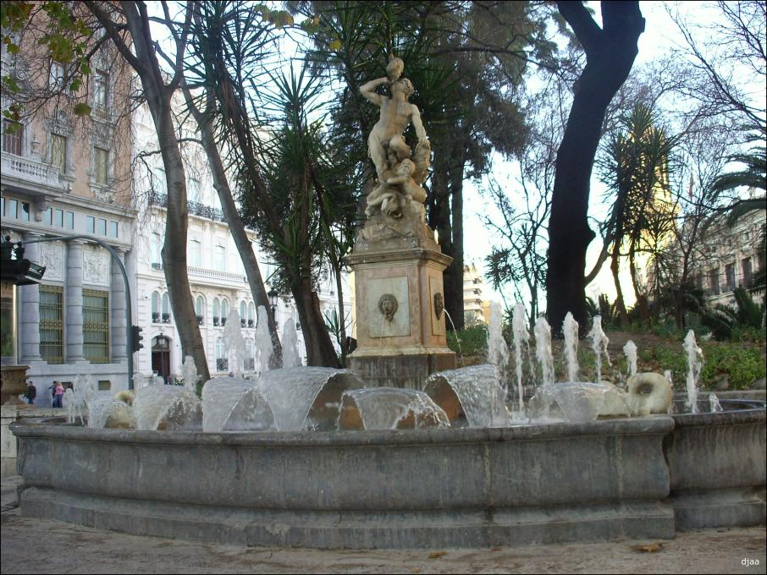
Notes:
Valencia.-Jardines de la Glorieta.-A la estatua de Neptuno

Slide 63
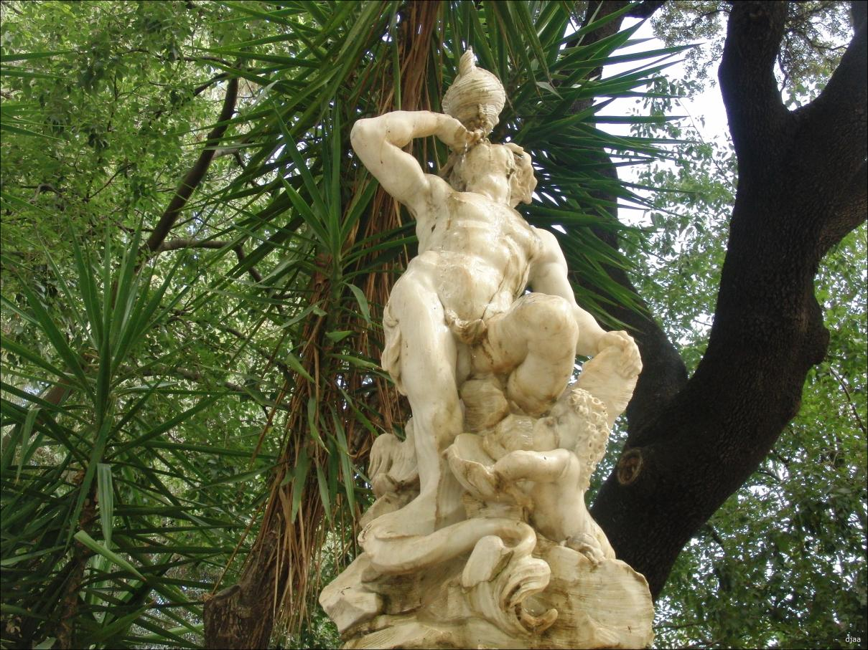
Notes:
Valencia.-Jardines de la Glorieta.-Detalle Fuente de Neptuno

Slide 64
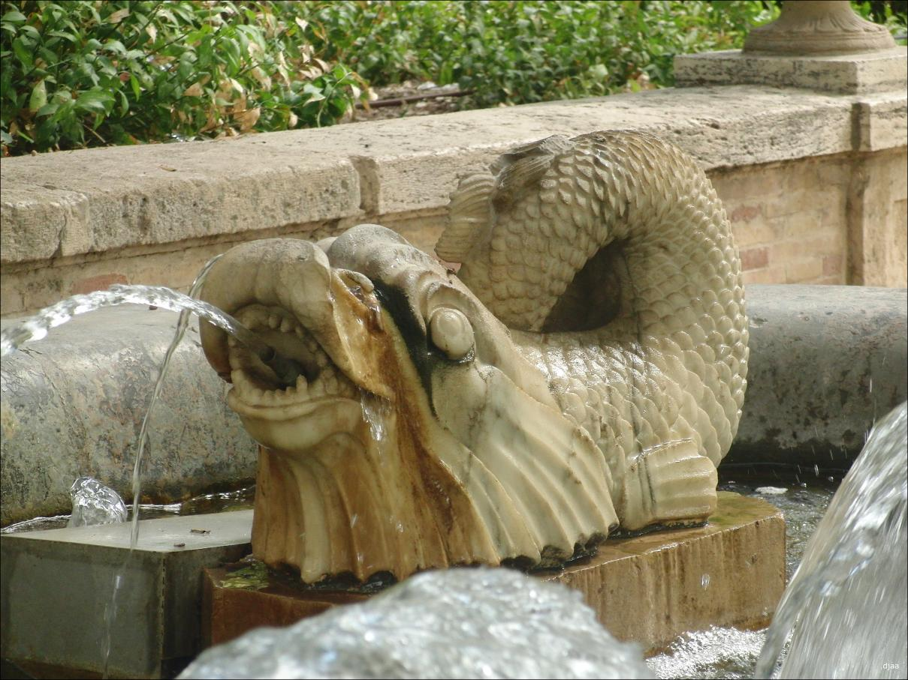
Notes:
Valencia.-Jardines de la Glorieta.-Detalle Fuente del Triton

Slide 65
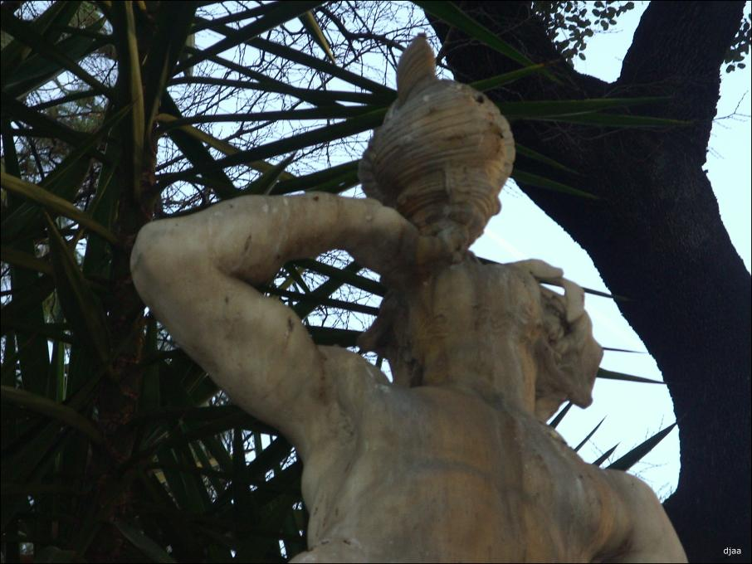
Notes:
Valencia.-Jardines de la Glorieta.-Fuente del Triton

Slide 66
Valencia.-Jardin Botanico
El Jardín Botánico de la Universidad de Valencia (en valenciano: Jardí Botànic de la Universitat de València), es un jardín botánico ubicado en la ciudad de Valencia, dentro de la Comunidad Valenciana, España.
Este jardín botánico depende administrativamente de la Universidad de Valencia. Es miembro del BGCI, de la Asociación Ibero-Macaronésica de Jardines Botánicos y presenta trabajos para la Agenda Internacional para la Conservación en los Jardines Botánicos.

Slide 67
Se encuentra situado en la calle Quart, junto al antiguo cauce del río Turia. Situado en el interior del casco urbano de la ciudad de Valencia.
Jardí Botànic de la Universitat de València barri d'El Botànic, districte d'Extramurs 46002 València-Valencia, Comunitat Valenciana-Comunidad Valenciana, Espanya-España.
Se tiene noticia de huertos de plantas medicinales que se remontan al siglo XVI, primero en estrecha dependencia con la enseñanza de la medicina en la universidad que se practicaba desde 1462. La referencia más antigua es del año 1499, cuando se planificó la estructura de la cátedra de "simples" o "herbes" nombrándose profesores para ella en 1501.

Slide 68
Estuvo siempre ligada a la medicina tratándose las "hierbas" en su vertiente medicinal. En 1548 se crea una cátedra de "prácticas" y poco después (en 1560) se separan definitivamente las enseñanzas de anatomía y la de "simples o Herbes" con cátedras independientes. Posteriormente, en 1631, se tiene noticia de varios episodios y localizaciones de los huertos de hierbas medicinales y sus doctores y catedráticos responsables, pero sin continuidad asegurada.
En 1733 se habla desde la Universidad de un recinto que debe facilitar la ciudad, pero no será hasta 1757 cuando el rector Lores proponga directamente la creación de un Jardín Botánico integral y completo (huerto, museo, espacio de docencia y de conferencias, anexos de servicios, etc.) en una ubicación próxima a la Alameda.

Slide 69
En 1778 la ciudad aprueba estas previsiones, pero aún pasarán veinte años en hacerse realidad.
Resulta evidente que esta concepción de un Jardín Botánico de miras más amplias y sistemáticas, toma cuerpo en paralelo al desarrollo del estudio de la Botánica como ciencia independiente de la Medicina, que se consolida en el siglo XVIII, de la mano del reformismo ilustrado, interesado por la riqueza de la tierra y la mejora de los cultivos. En 1767 Gregorio Mayans reclama un jardín que sea responsabilidad del catedrático de botánica pero que no descuide las plantaciones de interés para la medicina y en 1786, la Universidad de Valencia aprueba la reforma del plan de estudios con la Cátedra de Botánica Independiente de la Cátedra de Medicina, y por lo tanto, da mayor urgencia a la necesidad de un Jardín Botánico.

Slide 70
La Real Sociedad Económica de Amigos del País de Valencia, interesada en las mejoras de los cultivos, también quería concurrir con el Ayuntamiento a hacer realidad esta dotación científica aportando terrenos para la ubicación de la Alameda, mientras apuntaba que a los aspectos instructivos y utilitarios se había de añadir el aspecto lúdico, que pudiese servir al mismo tiempo, «para el decoro, hermosura y recreo del paseo público».
Pero esta conjunción no sería tan fácil, pues las dos partes querían remarcar sus respectivas prioridades, la científica y docente centrada en un repertorio sistemático representativo del mundo botánico, por parte de la Universidad y la más utilitaria de aplicación a la agricultura, por parte de la Sociedad Económica. La ciudad,

Slide 71
La ciudad, postreramente en 1798, le cede a la Universidad los terrenos prometidos, pero bien pronto se suspenden las plantaciones, según parece por la mala calidad del suelo y las molestias producidas al vecino paseo de la Alameda. Como nueva y definitiva ubicación, la ciudad ofrece en 1802 un huerto que permitía ser regado a la manera tradicional, «a manta», directamente por la acequia de Rovella, llamado de Tramoyeres, situado en la calle Quart, frente al convento de Mínimos de San Sebastián y cerca del Turia, que dio origen al actual Jardín Botánico..
La Universidad pone al célebre botánico Vicente Alfonso Lorente al cargo de la nueva instalación y le dota de medios para desarrollarla.

Slide 72
El terreno trapezoidal de unas cuatro hectáreas acogerá sobre un sistema de cuadros –sistema de Linneo– los planteles, sin descuidar la provisión de herbarios, locales para la cátedra de Botánica, cámara para los jardineros y otras dependencias
El nivel del resultado obtenido le permitiría conseguir, enseguida, gran renombre entre los de más prestigio, estableciendo relaciones particularmente con el de Madrid.
Este prometedor inicio recibiría bien pronto la acometida de la invasión napoleónica, especialmente destructiva en el arrabal de Quart. Lorente también participó en los acontecimientos, fue hecho prisionero y condenado a muerte, salvándose por intervención a su favor del botánico francés León Dufour.

Slide 73
Después del desastre y de la muerte de Lorente en 1813, el jardín no se recupera hasta la dilatada dirección entre 1829 y 1867 de Josep Pizcueta, Catedrático de Medicina, que acometió su reforma y actualización como el primero de España. Respondiendo a la petición de la Sociedad Económica se innova con experiencias de aclimatación de plantas originales de América, mientras se constituye la Cátedra de Agricultura, dirigida por Joaquín Carrascosa. Y en un proceso de convergencia que sería sancionado por la Orden Real de 1834, se mandó reunir en el Jardín Botánico las dos enseñanzas de Agricultura y Botánica, que generaría la ampliación del terreno del Jardín Botánico.

Slide 74
En 1843, Pizcueta, auxiliado por Félix Robillard, sustituye a la organización de Linneo por el método natural de Endlicher y, tras la reforma de estudios de 1845, recibe importantes recursos para plantaciones y también para construcciones de aclimatación, como un extenso invernadero de madera proyectado por el arquitecto Timoteo Calvo, un umbráculo y pequeñas estufas que, en conjunto, acelerarían espectacularmente el éxito y crecimiento de aquellas. En 1856 se publicó el catálogo del jardín, con más de 6.000 especies vivientes y el herbario.
De este impulso es fruto perdurable la construcción entre 1860 y 1862, de la estufa de hierro y vidrio, proyectada en 1859 por el prestigioso arquitecto Sebastián Monleón, auténtica vanguardia constructiva y lingüística en cuanto a los referidos materiales, costosa tanto en tecnología como en economía y en ejecución

Slide 75
De 24 m de longitud, 8,25 m de luz y 9 m de altura, es una cubierta acristalada de 465 m², orientada a mediodía, que sigue la traza de un cuarto de circunferencia, desde el suelo hasta un muro vertical generando un espacio adosado a él. Sus dimensiones podían dar acogida a ciertos vegetales como el Astarapea, Aralia, Chorisia speciosa o el Ficus benjamina que llegaba a crecer más de 5 m y no tenía cabida en las otras estufas.
Al buscar financiación la Universidad argumentaba la necesidad inexcusable, científica, para el mantenimiento correcto del centenar de ejemplares exóticos que ya tiene implantados, pero también el prestigio, pues «por el número de plantas que contiene, por su lozana vegetación, puede ya competir con los primeros de Europa», y esta construcción era presentada como exponente de estar al día en las conquistas del progreso y de la ciencia.

Slide 76
Al muro de la estufa se le añadiría más adelante una edificación adosada, rematada con una torrecilla, a modo de miramar, para dependencias de dirección y de investigación, hasta constituir un afortunado inmueble que aún perdura. Lamentablemente no ha llegado hasta nuestros días otros elementos de interés como las mencionadas construcciones de madera, los primitivos umbráculos e invernadero, a pesar de que este último fue reconstruido, según proyecto de 1867 del arquitecto Ildefonso Fernández Galvache, del que tenemos constancia gráfica. Seguramente serían sustituidos por los actuales de hierro, durante el último cuarto del siglo XIX.

Slide 77
Posteriormente hacia final de siglo, bajo la dirección de Arévalo Baca, se construyeron las pequeñas estufas situadas al lado del plantel de semillas, y se concluyeron las obras, en 1888, de la estufa de mayor dimensión, llamada también «de la balsa» por la proximidad de los dos elementos, concebida según el modelo de la ya descrita en 1861.
En el año 1900, se inauguró el actual umbráculo, también de hierro, sobre un cuerpo de ladrillo, obra inspirada en las marquesinas ferroviarias, proyectada en 1897 por el polifacético arquitecto madrileño Arturo Mélida Alinar que vendría a completar la dotación del recinto y ofrecerle uno de los espacios más atractivos para su disfrute.

Slide 78
Otros momentos históricos de interés fueron la incorporación del Jardín Botánico a la facultad de Ciencias, mientras que, bajo la dirección de Rafael Cisternas y Fonseret (1867-1876) y, más tarde, de Josep Arévalo Baca (1876-1888) se incrementarán las actividades de la Escuela Botánica del recinto y el carácter práctico y experimental de sus plantaciones, impulsadas por el auge agrícola del momento.
Edificio de investigación visto desde la calle Quart
En 1878 se produce la extensión septentrional que va a configurar el recinto que ahora conocemos, mientras que la relación urbana respecto de las calles Beato Gaspar Bono y Quart no cambia hasta el presente siglo XXI. Entre 1879 y 1880 se produce la implantación del recinto colegial de San José o de los Padres Jesuitas.

Slide 79
A partir de la riada de 1957 y gracias a la tenacidad del director Ignacio Docavo, se produce el rescate del jardín y la reconstrucción de diversas construcciones degradadas, entre 1962 y 1968, procurando incorporar otros elementos de interés sobre las ciencias naturales.
Posteriormente, siendo director el también catedrático Manuel Costa, se procede a la rehabilitación integral del jardín (saneamiento de las plantaciones, alternativas de irrigación, el cuidado de sus cuadros, etc.) y los elementos arquitectónicos más característicos (cerca del recinto, invernaderos, estufas, umbráculo, pabellón.). También se construye el llamado edificio de investigación sobre las expropiadas edificaciones recayentes a la calle Quart.

Slide 80
En la actualidad, además de la preservación del jardín histórico, se trabaja en su continuidad como centro de estudio, búsqueda, desarrollo y divulgación de la cultura botánica. Investiga sobre flora, biosistemas y vegetación. Participa en proyectos internacionales relacionados con la biodiversidad vegetal y el estudio de plantas autóctonas. Dispone de biblioteca, herbario y germoplasma. Promueve congresos de especialistas y jornadas, encuentros y exposiciones divulgativas.
En este momento el Jardín Botánico de la Universitat constituye un espacio científico y docente, vegetal, arquitectónico e histórico, y además caracterizador del paisaje urbano.

Slide 81
Entre sus colecciones destaca:
Las palmeras adultas, una de las mayores de Europa.
Invernaderos, con varios de ellos.
Umbráculo
Plantas acuáticas
Suculentas
Rocalla
Acuario
Aviario

Slide 82

Notes:
Jardin Botanico de Valencia.-

Slide 83

Notes:
Jardin Botanico de Valencia.- Calle Cuart

Slide 84

Notes:
Jardin Botanico de Valencia.-

Slide 85

Notes:
Valencia.-Jardin Botanico

Slide 86

Notes:
Jardin Botanico de Valencia.-

Slide 87

Notes:
Jardin Botanico de Valencia.-

Slide 88

Notes:
Valencia.-Jardin Botanico

Slide 89


Notes:
Jardin Botanico de Valencia.-

Slide 90


Notes:
Valencia.-Jardin Botanico

Slide 91

Notes:
Valencia.-Jardin Botanico

Slide 92

Notes:
Valencia.-Jardin Botanico

Slide 93

Notes:
Valencia.-Jardin Botanico

Slide 94

Notes:
Valencia.-Jardin Botanico

Slide 95

Notes:
Valencia.-Jardin Botanico

Slide 96

Notes:
Valencia.-Jardin Botanico

Slide 97

Notes:
Valencia.-Jardin Botanico

Slide 98

Notes:
Valencia.-Jardin Botanico

Slide 99

Notes:
Valencia.-Jardin Botanico

Slide 100

Notes:
Jardin Botanico de Valencia.-

Slide 101


Notes:
Jardin Botanico de Valencia.-

Slide 102

Notes:
Jardin Botanico de Valencia.-

Slide 103

Notes:
Valencia.-Jardin Botanico

Slide 104

Notes:
Valencia.-Jardin Botanico

Slide 105

Notes:
Valencia.-Jardin Botanico

Slide 106

Notes:
Valencia.-Jardin Botanico

Slide 107

Notes:
Valencia.-Jardin Botanico

Slide 108


Notes:
Valencia.-Jardin Botanico

Slide 109

Notes:
Valencia.-Jardin Botanico

Slide 110

Notes:
Valencia.-Jardin Botanico

Slide 111

Notes:
Valencia.-Jardin Botanico

Slide 112

Notes:
Valencia.-Jardin Botanico

Slide 113

Notes:
Valencia.-Jardin Botanico

Slide 114


Notes:
Valencia.-Jardin Botanico

Slide 115

Notes:
Valencia.-Jardin Botanico

Slide 116

Notes:
Valencia.-Jardin Botanico

Slide 117

Notes:
Valencia.-Jardin Botanico

Slide 118

Notes:
Valencia.-Jardin Botanico

Slide 119

Notes:
Valencia.-Jardin Botanico

Slide 120


Notes:
Valencia.-Jardin Botanico

Slide 121

Notes:
Valencia.-Jardin Botanico

Slide 122

Notes:
Valencia.-Jardin Botanico

Slide 123


Notes:
Valencia.-Jardin Botanico

Slide 124

Notes:
Valencia.-Jardin Botanico

Slide 125


Notes:
Valencia.-Jardin Botanico

Slide 126


Slide 127

Notes:
Valencia.-Jardin Botanico

Slide 128


Notes:
Valencia.-Jardin Botanico

